Slide 1
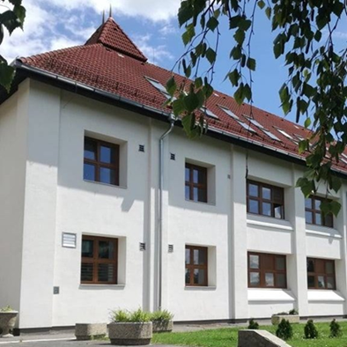
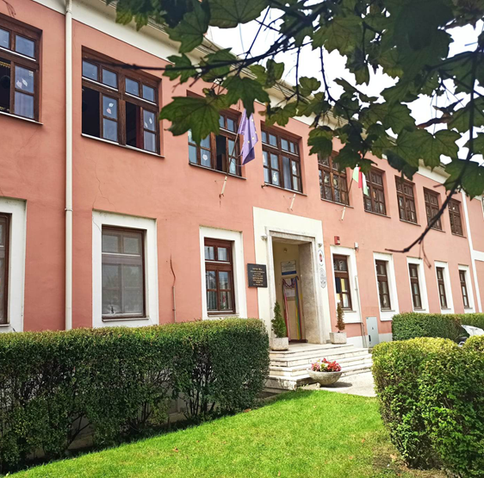
2025–2026. tanév rendje
27/2025.( VII.24.)BM rendelet alapján
Tanítási napok száma : 181 nap

Slide 2
2025. szeptember
Hétfő | Kedd | Szerda | Csütörtök | Péntek | Szombat | Vasárnap
 |  |  |  | 29 Tanévnyitó értekezlet | 30 | 31
1 Tanévnyitó ünnepély 8 ¹⁵ 12:00 Nevelési értekezlet | 2 | 3 | 4 | 5 Telj.célok megfogalmazása, leadása a mk. vezetőnek | 6 | 7
8 Elfogadás napja Munkatervek leadása mk. vezetőknek SZÜLŐI ÉRT. 17 óra Felső tagozat | 9 SZÜLŐI ÉRT. 17 óra Alsó tagozat | 10 | 11 | 12 | 13 | 14
15 | 16 | 17 | 18 Csibeavató 14⁰⁰ | 19 | 20 | 21
22 TANMENETEK LEADÁSA MK. VEZETŐKNEK SZM gyűlés TÉR feltöltése Krétába 29 TANMENETEK LEADÁSA IG.HELYETTESNEK | 23 30 Népmese napja Felolvasó verseny | 24 | 25 Európai Fenntarthatósági témahét ( Szept.29-okt.3.) Világ Legnagyobb Tanórája | 26 MAGYAR DIÁKSPORT NAPJA PROJEKT | 27 | 28

Slide 3
2025. október
Hétfő |  | Kedd | Szerda | Csütörtök | Péntek | Szombat | Vasárnap
Pályaválasztási kompetenciamérés szept.
29 Európai Fenntarthatósági témahét ( Szept.29-okt.3.) Világ Legnagyobb Tanórája | 30 |  | 1 | 2 Space Buzz projekt | 3 | 4 | 5
6 ÁLLATOK VILÁGNAPJA PROJEKT Aradi vértanúk rádiós műsor 9⁰⁰ | 7 |  | 8 | 9 | 10 | 11 | 12
13 | 14 |  | 15 | 16 HALLER MEGEMLÉKEZÉS | 17 Továbbképzés | 18 Munkanap (10.24.péntek) | 19
20 PÁLYA VÁLASZTÁSI SZÜLŐI ÉRT. 17 óra 27 ÖSZI SZÜNET | 21 28 ÖSZI SZÜNET |  | 22 4-5. óra filmvetítés Glück-iskola 56-os műsor 8 óra SZÜRETI BÁL 29 ÖSZI SZÜNET | 23 NEMZETI ÜNNEP 30 ÖSZI SZÜNET | 24 ÖSZI SZÜNET 31 ÖSZI SZÜNET | 25 | 26

Slide 4
2025. november
Hétfő | Kedd | Szerda | Csütörtök | Péntek | Szombat | Vasárnap
EGÉSZSÉGNEVELÉSI HÓNAP |  |  |  |  | 1 ÖSZI SZÜNET | 2 ÖSZI SZÜNET
3 | 4 | 5 | 6 Radnóti megemlékezés | 7 | 8 | 9
10 | 11 MÁRTON NAPI PROJEKT | 12 | 13 | 14 | 15 MAZSI BÁL | 16
17 NEVELÉSI ÉRTEKEZLET FOGADÓ ÓRA 16 óra felső | 18 FOGADÓ ÓRA 16.30 alsó | 19 | 20 | 21 | 22 | 23
24 | 25 | 26 | 27 | 28 1. Advent | 29 | 30

Slide 5
2025. december
Hétfő | Kedd | Szerda | Csütörtök | Péntek | Szombat | Vasárnap
1 Jelentkezés a központi felvételi vizsgára | 2 | 3 | 4 | 5 MIKULÁS Adventi műsor 2. | 6 | 7
8 Szülők értesítése a bukásra állásról | 9 | 10 | 11 | 12 Adventi műsor 3. KARÁCSONYI VÁSÁR ADVENTI KONCERT 14:00 16:00 | 13 Adventi projektnap Tanítás nélküli munkanap 1. | 14
15 Szülők értesítése az osztályozó vizsgáról | 16 | 17 | 18 Mosoni Polgári Kör karácsonya | 19 KARÁCSONYI ÜNNEPÉLY 4.Adventi gyertyagyújtás | 20 TÉLI SZÜNET | 21 TÉLI SZÜNET
22 TÉLI SZÜNET | 23 TÉLI SZÜNET | 24 TÉLI SZÜNET | 25 TÉLI SZÜNET | 26 TÉLI SZÜNET | 27 TÉLI SZÜNET | 28 TÉLI SZÜNET
29 TÉLI SZÜNET | 30 TÉLI SZÜNET | 31 TÉLI SZÜNET
TÉLI SZÜNET DEC. 20 – JAN. 5-IG

Slide 6
2026. január
Hétfő | Kedd | Szerda | Csütörtök | Péntek | Szombat | Vasárnap
 |  |  | 1 TÉLI SZÜNET | 2 TÉLI SZÜNET | 3 | 4
5 | 6 | 7 OSZT. VIZSGA | 8 OSZT. VIZSGA | 9 OSZT. VIZSGA | 10 Áthelyezett munkanap 01.02 péntek | 11
12 | 13 | 14 | 15 FÉLÉVI OSZTÁLYOZÓ ÉRTEKEZLET 14.00 16.10 | 16 | 17 | 18
19 | 20 | 21 | 22 MAGYAR KULTÚRA NAPJA | 23 1. FÉLÉV VÉGE | 24 KÖZPONTI FELVÉTELI 10⁰⁰ | 25
26 FÉLÉVZÁRÓ ÉRTEKEZLET 14:00 | 27 | 28 | 29 | 30 Értesítés az 1. félév ered-ményeiről | 31 | 1

Slide 7
2026. február
Hétfő | Kedd | Szerda | Csütörtök | Péntek | Szombat | Vasárnap
2 SZÜLŐI ÉRTEKEZLET 17 ÓRA Felső tagozat | 3 SZÜLŐI ÉRTEKEZLET 17 ÓRA Alsó tagozat | 4 | 5 | 6 | 7 | 8
9 | 10 | 11 | 12 FARSANGI buli alsó-felső | 13 Farsangi projekt Tanítás nélküli munkanap 2. | 14 | 15
16 | 17 | 18 | 19 JELENTKEZÉS A KÖZÉPISKOLÁBA | 20 Haller – kupa IM. Korcsop. | 21 | 22
23 | 24 | 25 Kommunista diktatúra rádiós műsor | 26 | 27 Haller – kupa IV. korcsop. | 28

Slide 8
2026. március
Hétfő | Kedd | Szerda | Csütörtök | Péntek | Szombat | Vasárnap
KOMPETENCIAMÉRÉS március 23- május 29. |  |  |  |  | 28 | 1
2 | 3 | 4 | 5 | 6 | 7 | 8
9 | 10 | 11 | 12 | 13 ÜNNEPÉLY 1. óra | 14 | 15 NEMZETI ÜNNEP
16 | 17 | 18 | 19 Iskolai vers –és prózamondó verseny | 20 | 21 | 22
23 NEVELÉSI ÉRTEKEZLET HTS FOGADÓ ÓRA 16:30 felső 30 | 24 FOGADÓ ÓRA 16:30 alsó 31 | 25 | 26 | 27 | 28 | 29

Slide 9
2026. április
Hétfő | Kedd | Szerda | Csütörtök | Péntek | Szombat | Vasárnap
 | 31 | 1 Megyei SNI rajzverseny eredmény-hirdetés 16:30 | 2 TAVASZI SZÜNET | 3 TAVASZI SZÜNET | 4 TAVASZI SZÜNET | 5 TAVASZI SZÜNET
6 TAVASZI SZÜNET | 7 TAVASZI SZÜNET | 8 TAVASZI SZÜNET | 9 TAVASZI SZÜNET | 10 TAVASZI SZÜNET | 11 TAVASZI SZÜNET | 12 TAVASZI SZÜNET
13 | 14 | 15 MEGYEI VERS-ÉS PRÓZAMONDÓ VERSENY felső | 16 VÁROSI VERS-ÉS PRÓZAMONDÓ VERSENY alsó Holokauszt rádiós megemlékezés | 17 | 18 | 19
20 FENNTARTHATÓSÁGI TÉMAHÉT ÁPRILIS 20-24. | 21 | 22 | 23 Beiratkozás | 24 Beiratkozás | 25 | 26
27 | 28 | 29 Iskolai helyesírási verseny felső tagozat | 30

Slide 10
2026. május
Hétfő | Kedd |  | Szerda | Csütörtök | Péntek | Szombat | Vasárnap
KOMPETENCIAMÉRÉS március 23- május 29.
 |  |  |  |  | 1 SZÜNET | 2 | 3
4 | 5 SZÜLŐI ÉRT. ANYÁK NAPJA | 6 |  | 7 | 8 | 9 | 10
11 Szülők értesítése a bukásra állásról | 12 | 13 |  | 14 HALLER GÁLA | 15 | 16 | 17
18 Szülők értesítése az osztályozó vizsgáról | 19 | 20 |  | 21 | 22 | 23 | 24
25 PÜNKÖSD | 26 | 27 |  | 28 | 29 | 30 | 31 Hősök napi megemlékezés Városi műsor

Slide 11
2026. június
Hétfő | Kedd | Szerda | Csütörtök | Péntek | Szombat | Vasárnap
1 OSZTÁLYOZÓ VIZSGA délután | 2 OSZTÁLYOZÓ VIZSGA | 3 OSZTÁLYOZÓ VIZSGA | 4 Nemzeti összetartozás rádiós műsor | 5 | 6 | 7
8 | 9 | 10 | 11 OSZTÁLYOZÓ ÉRTEKEZLET 14:00 16:15 | 12 | 13 | 14
15 | 16 PÁLYA ORIENTÁCIÓS NAP TANÍTÁS NÉLKÜLI MUNKANAP 3. | 17 TANULMÁNYI KIRÁNDULÁS TANÍTÁS NÉLKÜLI MUNKANAP 4. | 18 DÖK NAP TANÍTÁS NÉLKÜLI MUNKANAP 5. | 19 SZAKMAI NAP TANÍTÁS NÉLKÜLI MUNKANAP 6. BALLAGÁS 11⁰⁰ | 20 | 21
22 29 | 23 Tanévzáró Ünnepély 8:00 alsó 10:00 felső 30 | 24 | 25 | 26 | 27 | 28

